Slide 1
Offerta Fornitore Materiali Indiretti
Quick Reference Guide

Slide 2
Come accedere Gestione link di accesso
I fornitori FCA possono accedere attraverso il portale eSupplier Connect, raggiungibile mediante il link:
https://www.esupplierconnect.com
Effettuato l’accesso, l’applicazione è raggiungibile attraverso il percorso:
EMEA > Applications > Applications Launchpad > Capex&Services Sourcing Tool

Slide 3
Carico di lavoro fornitore Overview
Vis (Non) aggiornamento rapido criteri: premendo questo pulsante vengono resi disponibili una serie di criteri di ricerca che consentono una selezione puntuale dei documenti. Premere ‘Rilevare’ per applicare i criteri inseriti.
Ricerche predefinite: viste e ricerche predefinite che consentono un accesso rapido ad un sotto-insieme di documenti.
Comandi: pulsanti che consentono l’accesso a funzionalità specifiche (v. prossima slide).
Lista documenti: Vista di sintesi dei documenti che hanno soddisfatto i criteri di ricerca impostati.
Pulsanti per parametrizzazione: pulsanti che consentono la personalizzazione delle viste (v. prossima slide).

Slide 4
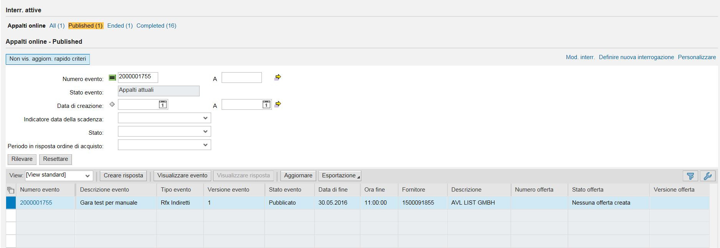
Carico di lavoro fornitore Funzionalità di ricerca
Selezione Item: selezionando una riga, sono attivati una serie di pulsanti con cui effettuare un set di azioni. Premere il numero documento per visualizzarne il contenuto.
Numero evento: premere il numero documento per visualizzare il contenuto dell’appalto.
Creare Risposta: premendo questo pulsante si avvia immediatamente la creazione di una offerta.
Visualizzare Evento: premere questo pulsante per accedere in visualizzazione di uno specifico documento.
Riga filtro: prememendo questa icona, viene visualizzata una ulteriore riga dove poter applicare dei filtri sulla lista documenti. Inserire il valore desiderato tra ‘*’ quindi premere il tasto ‘Invio’.

Slide 5
Visualizzare Richiesta di Offerta (Appalto) RFX Overview
Partecipare / Non partecipare: premere questi pulsanti per informare il buyer della propria intenzione di partecipare o meno alla gara. Ha solo valenza informativa.
Creare Offerta: premendo questo pulsante si avvia immediatamente la creazione di una offerta.
Informazioni appalto: all’interno di questa sezione è possibile prendere visione della data di scadenza e della divisa di gara.
Posizioni: in questa area sono elencate le posizioni di gara che viene chiesto al fornitore di quotare.
Notes and Attachments: qui è possibile prendere visione dei documenti che il buyer ha allegato alla bid invitation e verificare la presenza di eventuali messaggi informativi.

Slide 6
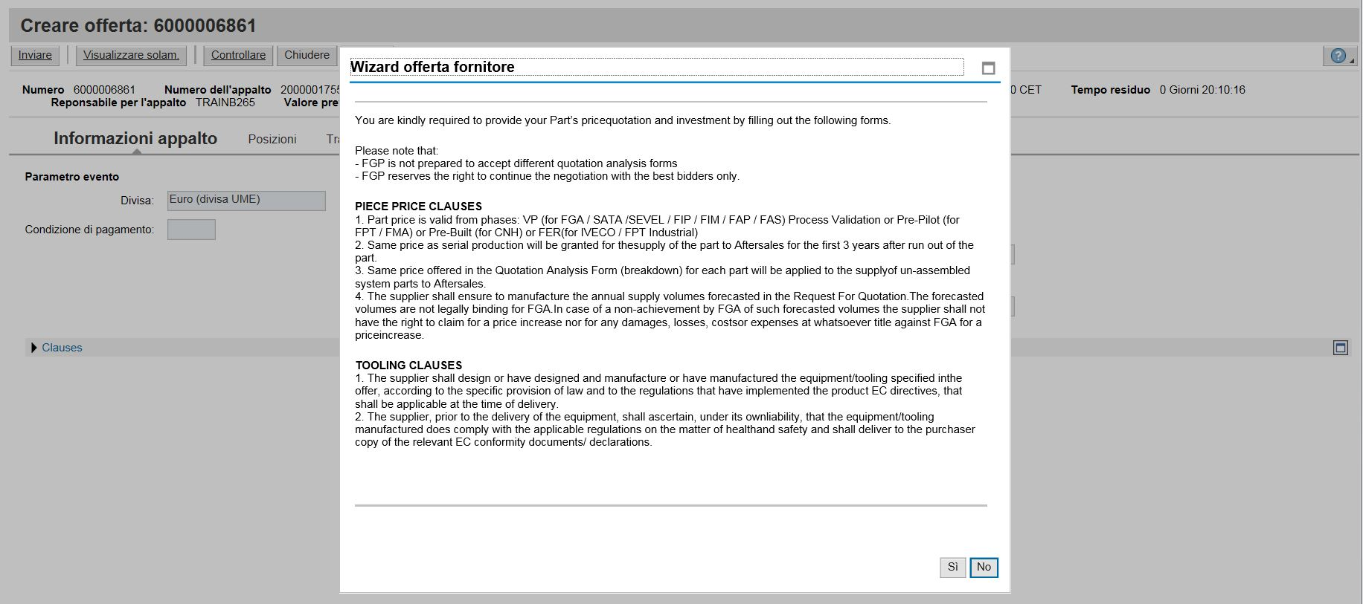
Creare Risposta / Offerta Accettazione clausole
Termini e Condizioni: al fine di procedere con la generazione dell’offerta è obbligatorio accettare le condizioni.

Slide 7
Creare Risposta / Offerta Gestione pulsanti operativi – Informazioni appalto
Inviare: una volta completato il documento, premere per inviare la risposta.
Controllare: premendo questo pulsante il sistema controlla che tutti i campi obbligatori sono stati valorizzati.
Salvare: premere per salvare li documento e le modifiche ad esso apportate.
Condizione di pagamento: permette di prendere visione dei termini di pagamento.
Divisa: indica la divisa di offerta (valore inserito dal buyer).
Visualizzare sol.: premere per passare in modalità di visualizzazione.
Chiudere: premere per chiudere la finestra. Le modifiche non salvate andranno perse.

Slide 8
Creare Risposta / Offerta Posizioni
Posizioni: selezionare per accedere alle posizioni della Risposta ed inserire le informazioni di dettaglio.
Descrizione: descrizione della posizione che il fornitore è chiamato a quotare.
Tipo pos. / Categoria prodotto: informazioni relative alla classe merceologica della posizione di gara.
Prezzo: inserire in questa casella il prezzo della fornitura, facendo attenzione a quanto è inserito nella casella ‘quantità offerta’.
Valore totale: il dato viene valorizzato in automatico dal sistema tramite la moltiplicazione del valore inserito nel campo ‘Prezzo’ e la ‘Quantità offerta’.

Slide 9
Creare Risposta / Offerta Notes and Attachments (Area Pubblica)
Notes & Attachments: sezione in cui è possibile scambiare documentazione tecnica ed economica.
Messaggio ai fornitori: qui il buyer può inserire messaggi/note per i fornitori.
Nome File / Descrizione: nome e descrizione dei files che il buyer ha allegato alla gara.
Azioni: cliccando su questa icona è possibile effettuare il download dei documenti, salvandoli in locale.

Slide 10
Creare Risposta / Offerta Notes and Attachments (Area Privata)
Area privata: sezione in cui il fornitore può caricare documenti di corredo alla propria offerta.
Messaggio per il buyer: qui il fornitore può inserire note o messaggi per il buyer.
Carica: premendo questo pulsante sarà possibile caricare nuova documentazione da condividere.
Aggiungi allegato [in Area Privata]: selezionare una cartella (tecnica o economica), inserire una descrizione, cercare il file da allegare (pulsante ‘Sfoglia’) quindi premere ‘Aggiungi allegato’. Una volta fatto premere ‘Conferma’.
10

Slide 11
Come richiedere supporto?
Manuali
Una Quick Reference é disponibile in e-Supplier Connect
Aprire un ticket
Aprire un ticket in:
https://at.esupplierconnect.com/sites/at/default.aspx
Problemi di accesso
Nel caso si incontrino problemi in fase di login (utente bloccato, password perduta,…) scrivere una mail a: fgps_help_desk@fcagroup.com
HELP DESK
su e-Supplier Connect è disponibile un numero di telefono per contattare l’help desk

Slide 12
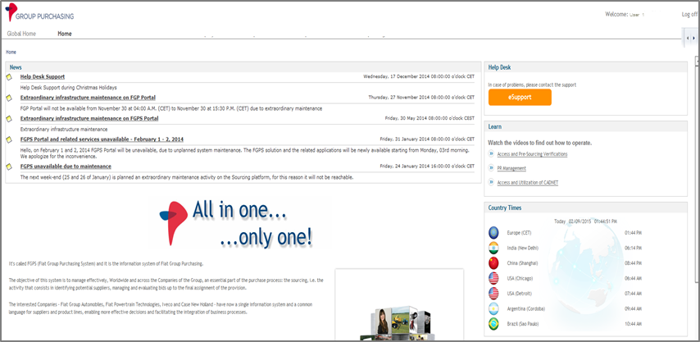
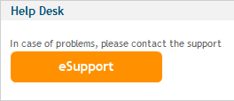
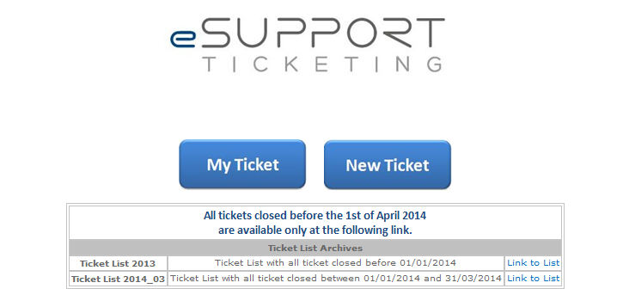
Come richiedere supporto?
1
Per richiedere supporto relativo a gare ed offerte → Cliccare su eSupport nella home page di FGPS:
2
Nella schermata successiva, premere il pulsante New Ticket:

